Slide 1
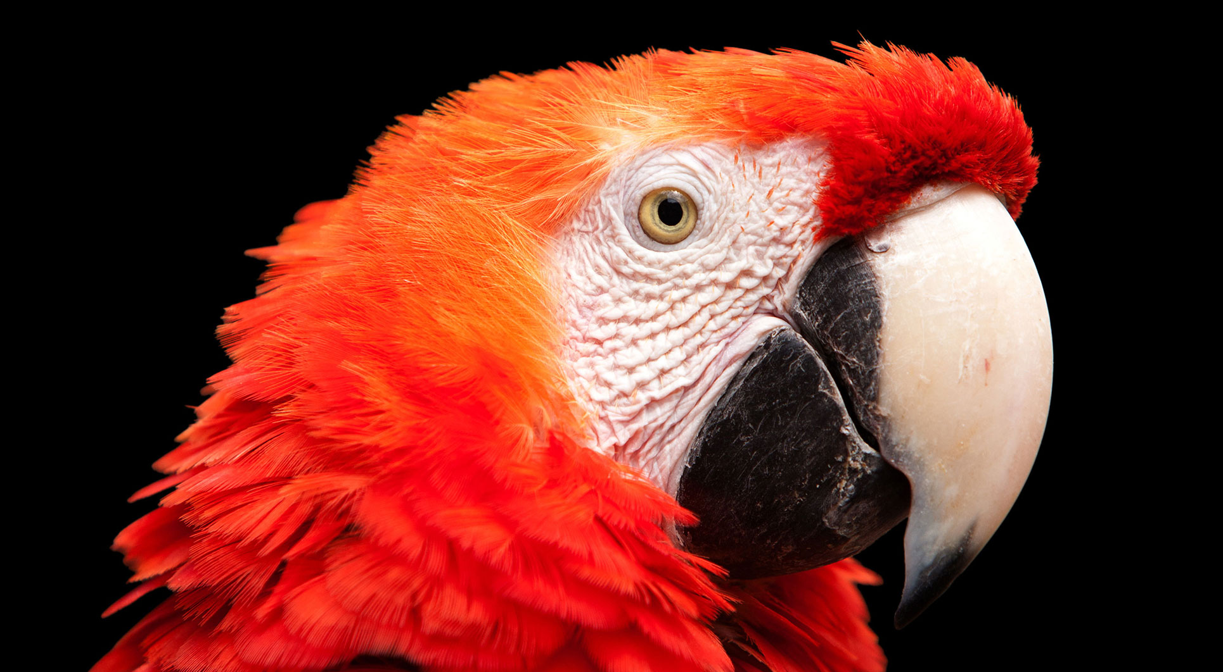
9.5 加载声音
《Python青少年趣味编程》
小牛叔出品

Slide 2
1、初始化
pygame.mixer.init()

Slide 3
2、音乐的播放
pygame.mixer.music.load('sound_snake_start.mp3') #开场音乐
pygame.mixer.music.play(loops=-1) #循环播放

